Slide 1
Notfalltreffpunkte Kanton Bern (NTP BE)
Projekt
Material (Grundausrüstungs-Set)
Amt für Bevölkerungsschutz, Sport und Militär (BSM)

Slide 2
Anmerkungen
Beschriftetes Material ist auf DE und FR verfügbar
Die Materialabgabe erfolgt nach Genehmigung des Standort-Antrags und des Unterhalts- und Betriebskonzepts
Zu jedem Grundausrüstungs-Set gehört ein Satz Dokumente (NTP-Konzept inkl. Anhänge, Bedienungsanleitung/Funknetzplan/Ver-bindungsschema POLYCOM). Weitere Dokumente (Kartenmaterial usw.) sind durch die Gemeinde zu ergänzen
Büromaterial ist durch die Gemeinde zur Verfügung zu stellen

Slide 3
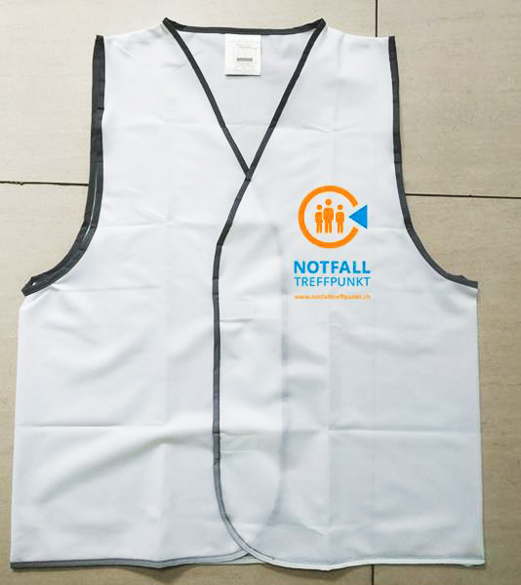
Material: Ausrüstung und Schutz Personal (1/2)
Funktionsweste (mind. 4 Stk., je nach Einwohnerzahl)

Slide 4
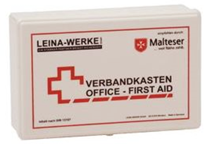
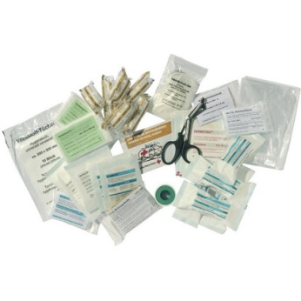
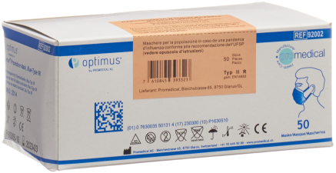
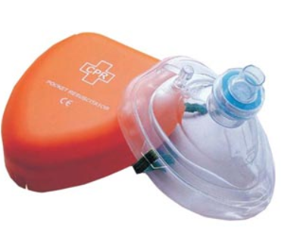
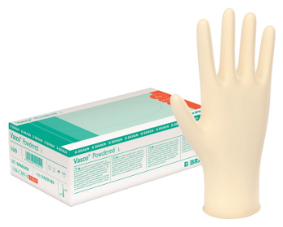
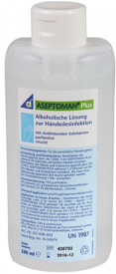
Material: Ausrüstung und Schutz Personal (2/2)
Verbandkasten
(DIN 13157)
Hygienemasken
(50 Stk.)
Beatmungsmaske
Desinfektionsmittel
(2x 500ml)
Einweghandschuhe (Nitril, 100 Stk.)

Slide 5
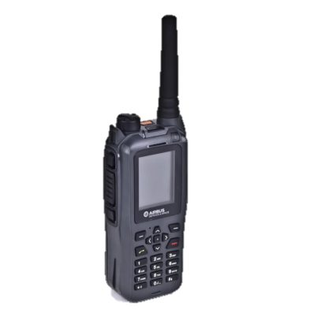
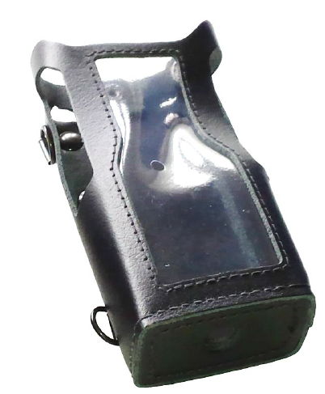
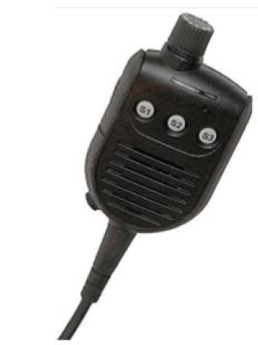
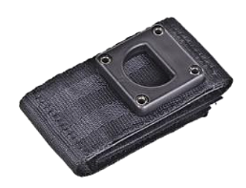
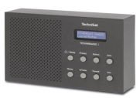
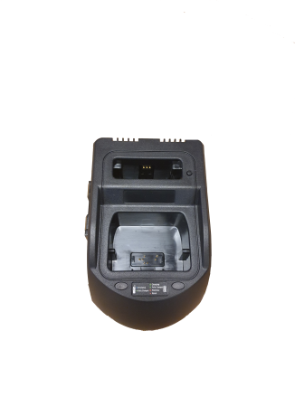
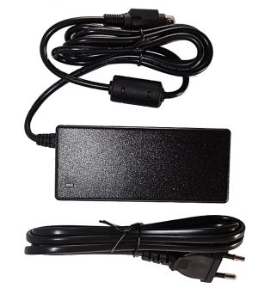
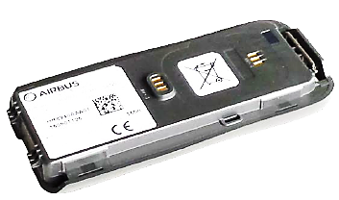
Material: Informations- und Kommunikationstechnik
POLYCOM-Handfunkgerät (2x)
Zubehör-Set POLYCOM
2x 1er-Ladestation
2x Akku
2x Ersatz-Akku
2x Handmonophon
2x Gurtschlaufe
2x Geräte-Etui
2x Netzteil gross
2x Stromkabel
Batteriebetriebenes Radio
(UKW, DAB+)

Slide 6
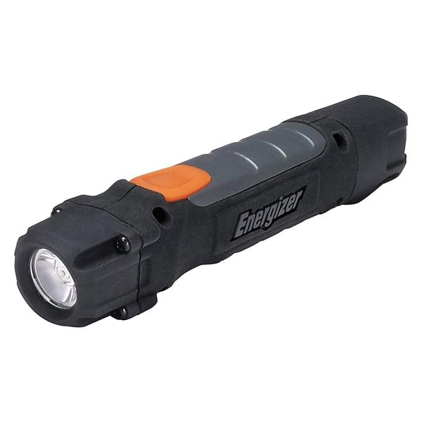
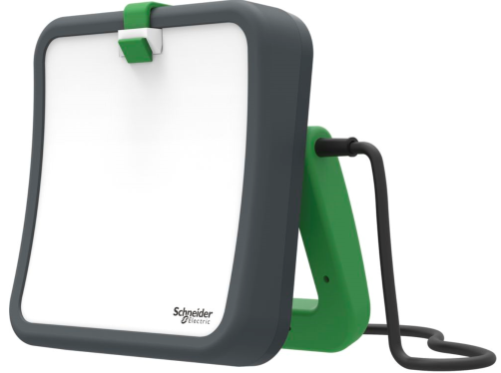
Material: Beleuchtung
Taschenlampe (4x)
Arbeitsleuchte (2x) Raum- und oder Standortbeleuchtung

Slide 7
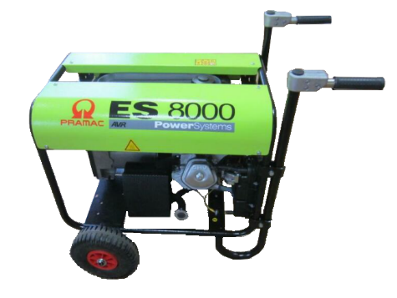
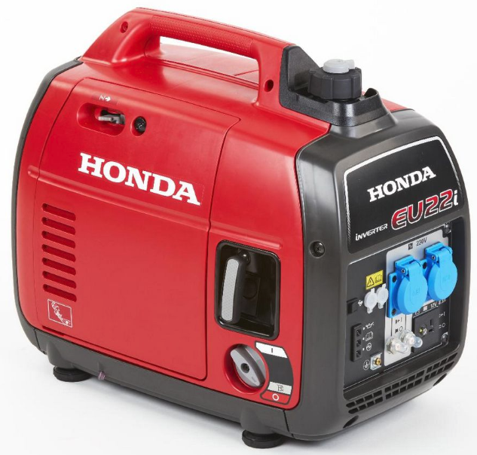
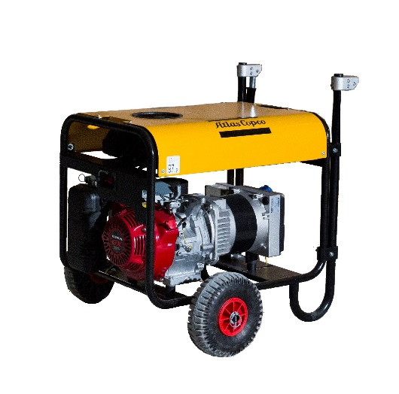
Material: Stromerzeugung / Betriebsstoffe (1/2)
Batterien
Radio: 4x 1.5 V / LR6 (AA)
Taschenlampen: 8x 1.5V/ LR6 (AA)
Megaphon: 8x 1.5V / LR14 (C)
Notstromaggregat
Honda EU 22i
oder
Atlas Copco QEP 8 S5 bzw. Pramac ES8000

Slide 8
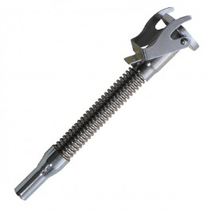
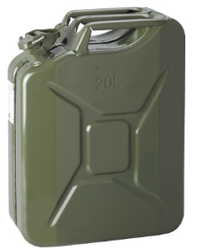
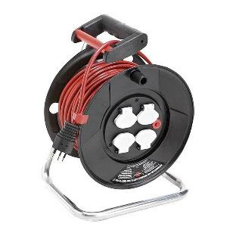
Material: Stromerzeugung / Betriebsstoffe (2/2)
Treibstoffkanister
(20l)
Tankstutzen
Kabeltrommel (2x)
(33m, 1,5mm²)
Steckdosenleiste (2x)
8-fach,Steckdosenosen-anordnung quer

Slide 9
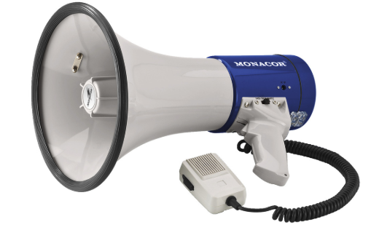
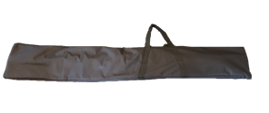
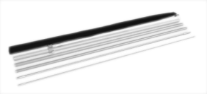
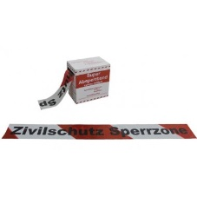
Material: Verkehrs- und Personenlenkung
NTP-Fahne (520cm), inkl. Zubehör
Transporttasche
Trageriemen
Gestänge
Kreuzfuss (19kg) und Rotator
Schraubenschlüssel (24mm)
Wegweiser (10x)
Megaphon
Absperrband
(500m)

Slide 10
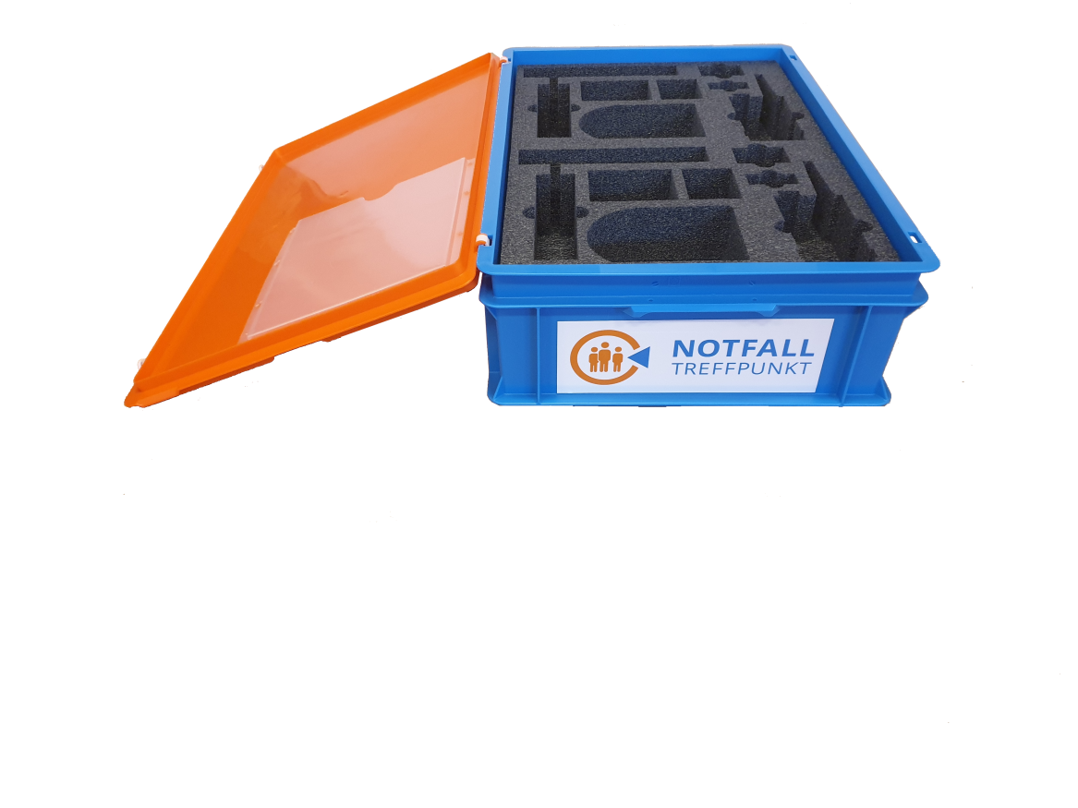
Material: Verpackungsmaterial
RAKO-Kisten (mit NTP-Aufkleber)
inkl. Deckel / Scharniere
1x Kiste klein («POLYCOM-Kiste»;
600 x 400 x 184mm)
2x Kiste mittel (600 x 400 x 338mm)
1x Kiste gross (600 x 400 x 441mm)
Schaumstoff-Einlage (für POLYCOM-Kiste)

Slide 11
Kontakt
Daniela Mangiarratti
Projektleitung NTP BE
daniela.mangiarratti@be.ch
+41 31 633 44 24
Christoph Gasser
Projektunterstützung NTP BE
c.gasser@be.ch
+41 31 636 05 78

